Slide 1


毕业答辩
基于深度学习的RSSI室内指纹定位研究
Deep Learning based Indoor Fingerprint Localization with RSSI
答辩人：王玉环
导师：张立军
1/30
Notes:
各位老师好，我是王玉环，我的论文题目是基于深度学习的RSSI室内指纹定位研究

Slide 2
论文主要内容
第一部分
第二部分
第三部分
第四部分
第五部分
研究背景
及意义
数据采集及定位实验
基于卷积神经网络的定位研究
部分AP缺失下的定位研究
总结
2/30
Notes:
主要包括5部分。

Slide 3

01 研究背景及意义
3/30
Notes:
首先是研究背景与意义。

Slide 4

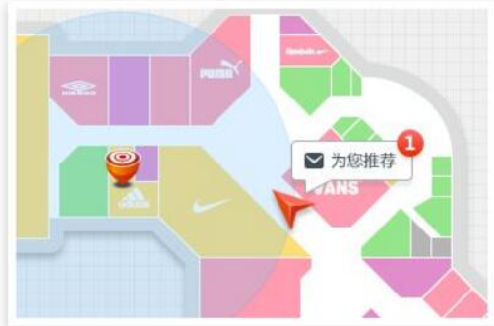
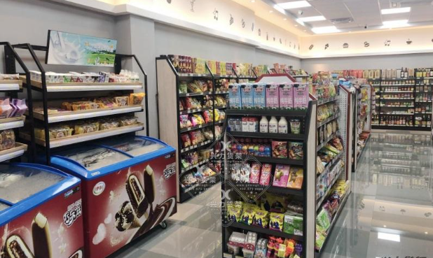
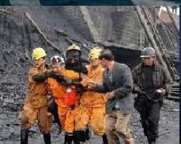
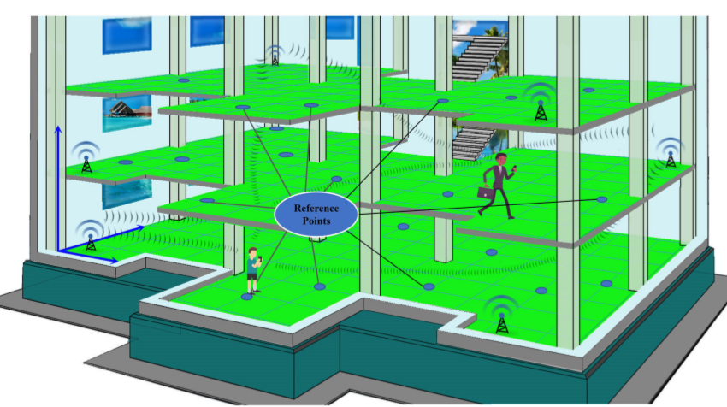
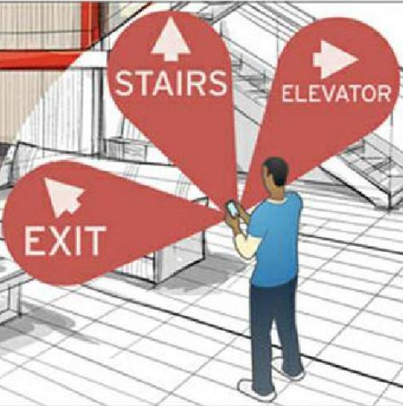
研究背景及意义——室内定位应用
商场广告推送C
智能导购
C
地下营救
4/30
导航服务
人员定位
Notes:
室内定位通过为机器人、零售等行业供位置信息，成为物联网时代的重要基础

Slide 5
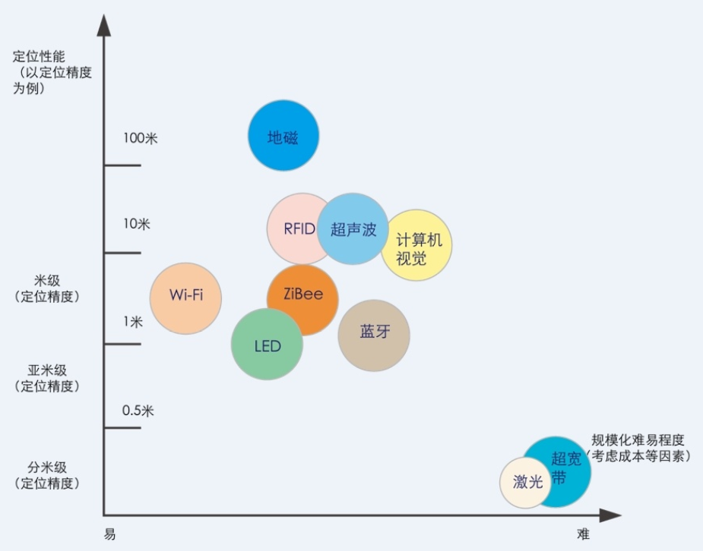
研究背景及意义——室内定位方法
5/30
Notes:
众多室内定位方法中，由于无线局域网和Wi-Fi 的移动设备的普及，并且无需安装其他设备，使得Wi-Fi定位成为有力竞争者。

Slide 6
研究背景及意义——Wi-Fi定位现状
LDPC
改进
三角测距
（AOA、TOA、TDOA等）C
指纹定位
（HMM、KNN、DNN、CNN等）C
导致
室内环境复杂：反射、散射、折射
信号具有很强的时变性及非线性，定位精度低
存在问题
导致
AP故障或室内环境的遮挡等
信号数据缺失，部署好的模型精度下降
6/30
Notes:
最初wifi定位采用三角测距技术，但前提必须已知 AP位置，测量误差较大，因此转向了wifi指纹定位，通过概率方法、机器学习等算法进一步提高了定位精度
然而仍然存在两个主要问题，第一个室内环境复杂，信号具有很强的时变性及非线性，传统室内定位方法难以捕捉信号的变化规律，
第二个是AP故障使得信号缺失部分数据，部署在手机端的模型鲁棒性差，
因此本文针对这两个方面，利用深度学习设计定位方案。

Slide 7
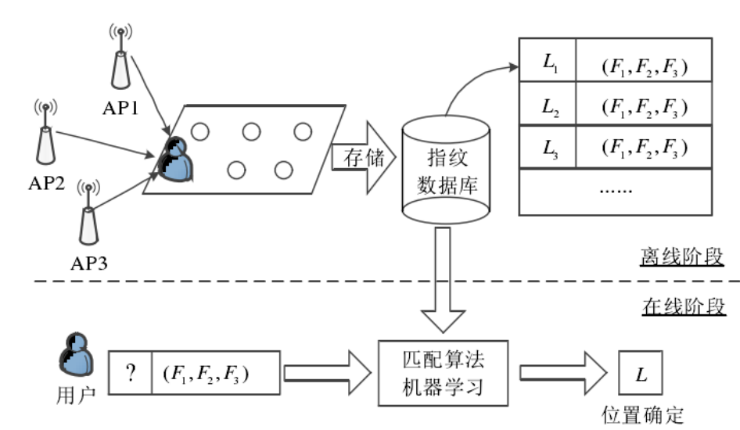
Wi-Fi 指纹定位流程
位置指纹：对区分位置有帮助的特征都可以作为位置指纹
received signal strength indication，RSSI
LDPC
Wi-Fi指纹定位
7/30
Notes:
在此简单介绍wifi指纹定位的流程，此处采用接受信号强度RSSI
指纹定位包括离线阶段与在线阶段，离线阶段即采集整个定位区域的wifi信息，组成指纹库，在线阶段即利用训练好的定位模型预测目标位置。

Slide 8
02 数据采集及定位实验
8/30
Notes:
首先介绍数据采集工作

Slide 9
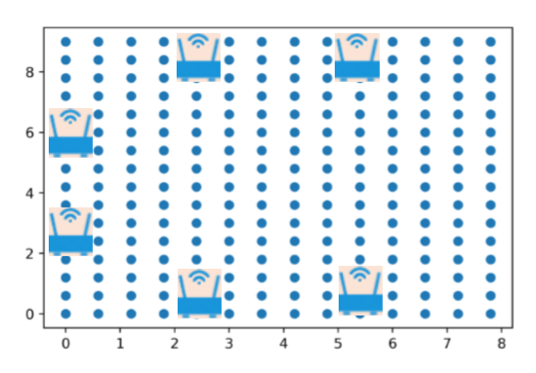
数据采集及定位实验
数据采集
采集时封闭教室，手机水平放置在地面，手机朝向全程相同。
AP5
AP6
1、教室大小为长11米、宽9米
2、参考点间隔：0.6m
3、每点采集次数: 30
5、采集数据总数：6,720
AP4
AP3
AP2
AP1
9/30
Notes:
采集区域为交大逸夫楼教室，AP以及参考点的部署如图所示，共采集6720条数据。

Slide 10
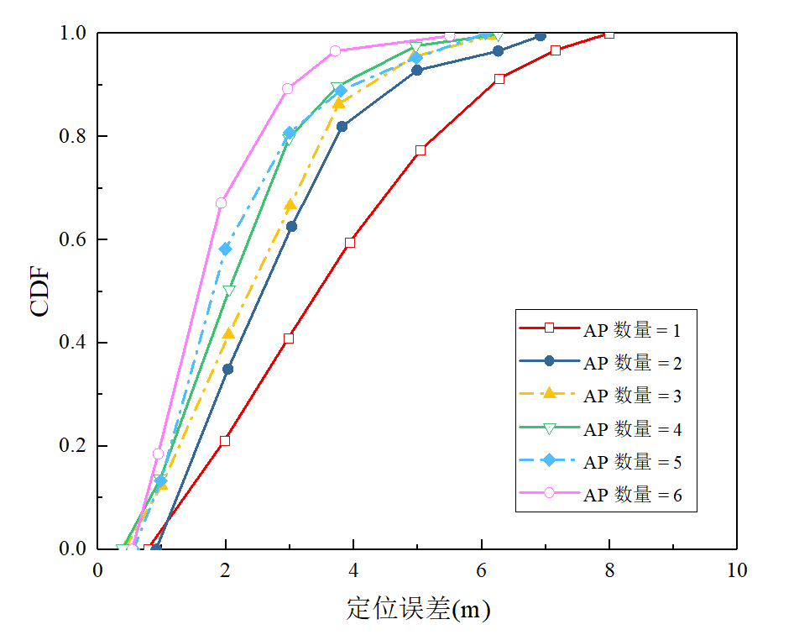
数据采集及定位实验
AP数量对定位精度的影响
表1 不同算法的定位性能
算法 | kNN | Random Forest | GBDT
平均定位精度 | 1.62m | 1.676m | 1.95m
算法复杂度 | 低 | 高 | 高
主要参数 | k =10 | N =170 | N =140
10/30
图1 AP数量对定位精度的影响
Notes:
接着采用knn算法探究了AP数量对定位精度的影响，随着AP个数的增加，定位误差的累计分布函数的收敛速度加快，定位误差的范围逐渐减小，因此在后续的定位实验中均采用6个AP的数据，表1是在常用机器学习算法下进行的定位实验，其中knn效果较好，为1.62m

Slide 11
03 基于卷积神经网络的
定位研究
11/30
Notes:
第三部分为基于卷积神经网络的定位研究，以此探讨如何进一步提高定位精度。

Slide 12
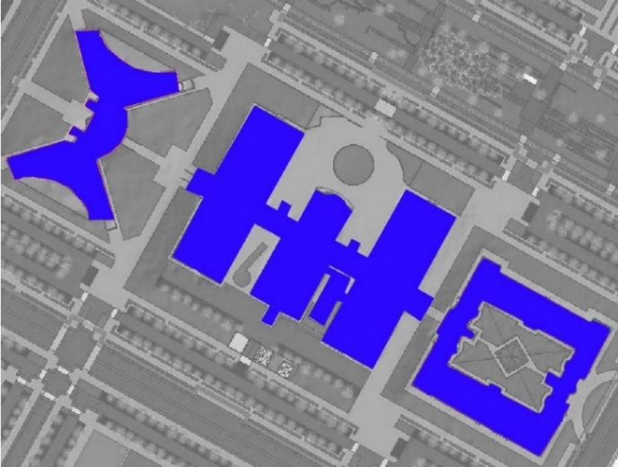
公开数据集UJIIndoorLoc——CNN-IMG及1D-ResNet 模型
西班牙Jaume I大学的三栋建筑
AP个数：520
采集面积：108,703平方米
数据总量：21,049条
Label信息：建筑物、楼层、房间经纬度
基于RSSI图像的CNN-IMG定位模型
基于RSSI时间序列的1D-ResNet定位模型
12/30
Notes:
为方便比较与现有算法的性能，首先在常用的 UJI公开数据集进行研究。
图中为UJI数据集的三栋建筑的俯视图，最高为5层，label包括建筑物、楼层及经纬度
本节根据输入数据格式的不同共设计了两种定位模型，分别是CNN-IMG及1D-ResNet

Slide 13
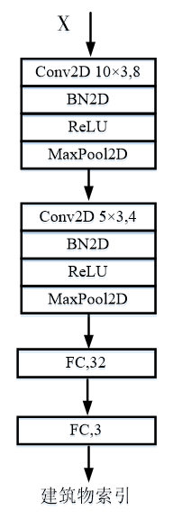
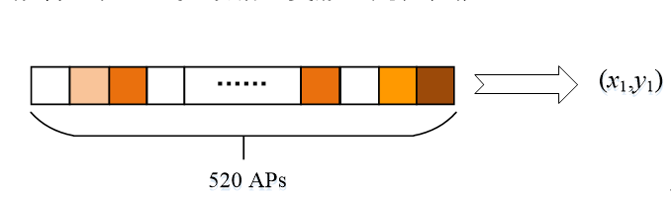
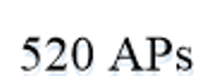
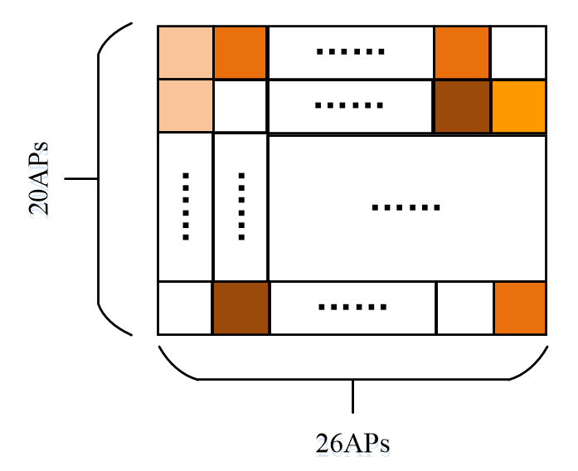
基于RSSI图像的CNN-IMG定位模型
指纹重构
原始RSSI序列
RSSI-图像（26×20）
13/30
Notes:
首先是基于RSSI图像的CNN-IMG，将原来的一维RSSI序列重构成二维的RSSI图像，颜色的深浅代表信号强弱，白色代表此处未收到某个AP的WiFi信号，
图中是由520变化成了26×20，右边是基于二维卷积的定位模型，

Slide 14
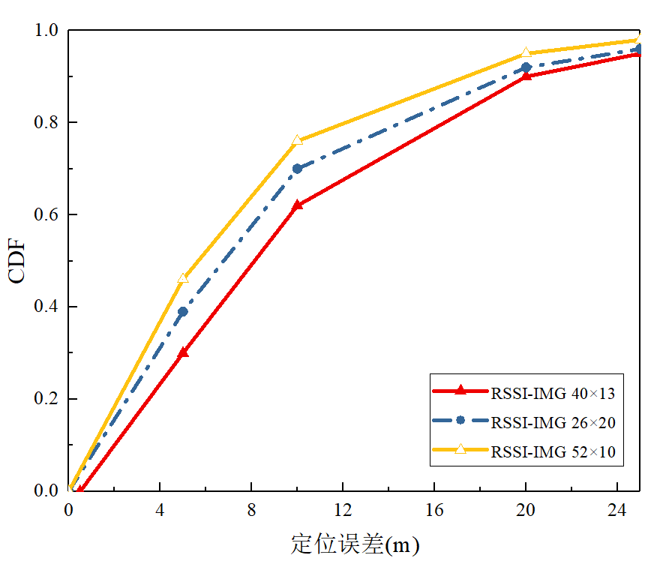
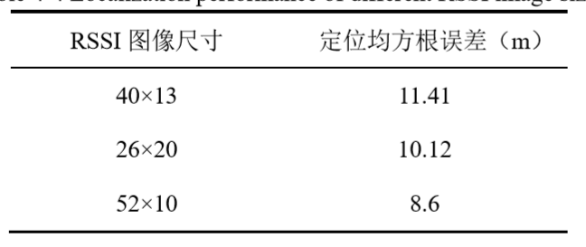
基于RSSI图像的CNN-IMG定位模型
性能分析
建筑物分类准确度 95%
楼层分类准确度 87%
14/30
Notes:
得到建筑物及楼层准确率分别为95%，及87%，不同图像尺寸的累积分布函数如图所示，其中52×10大小的定位性能最佳，为8.6m。
现有论文工作及CNN-IMG定位方法，均采用单次信号读数，稳定性差。因此我们探究了RSSI时间序列对于定位性能的影响。利用连续时间读数，消除由于单次读数而产生的误差

Slide 15

基于RSSI时间序列的1D-ResNet定位模型
时间序列提取
（UJIIndoorLoc数据集在同一经纬度处没有足够多的Wi-Fi指纹数据）
按经纬度分配进网格
10 s
10 s
3m×3m
共（20-10）+1条数据
经纬度：20s的经纬度平均值
15/30
Notes:
时间序列的提取过程如图，由于UJI数据集在同一位置处没有足够多的Wi-Fi指纹数据，因此需对数据进行重组
第一步对覆盖区域进行网格划分，网格过大会导致同一楼层的数据划分到一起，因此最终网格大小为3×3，共133×91网格
第二步按经纬度分配数据所在网格，按时间戳排序，同时检查建筑物及楼层索引是否一致
假设该网格中的一组数据为20s，则每10s作为一条数据，每隔1s做一次框选后移，共得到20-10+1条数据。经纬度则设置为该20s的数据的平均经纬度。

Slide 16
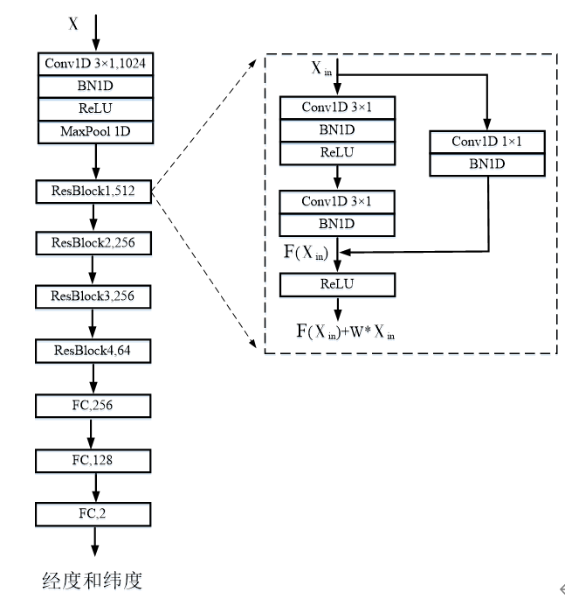
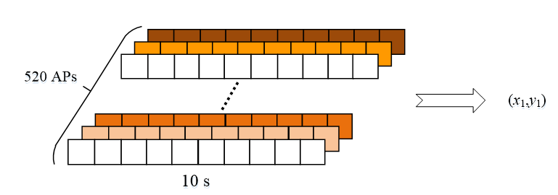
基于RSSI时间序列的1D-ResNet定位模型
指纹重构
原始RSSI序列
RSSI时间序列
16/30
Notes:
最后将10s内的520个AP的信息，重构为通道数为520的一维时间序列。1D-ResNet的定位模型采用了9层一维卷积，首先是预处理的卷积层，输出通道数由原来的520变为1024，接着是四层残差块，

Slide 17
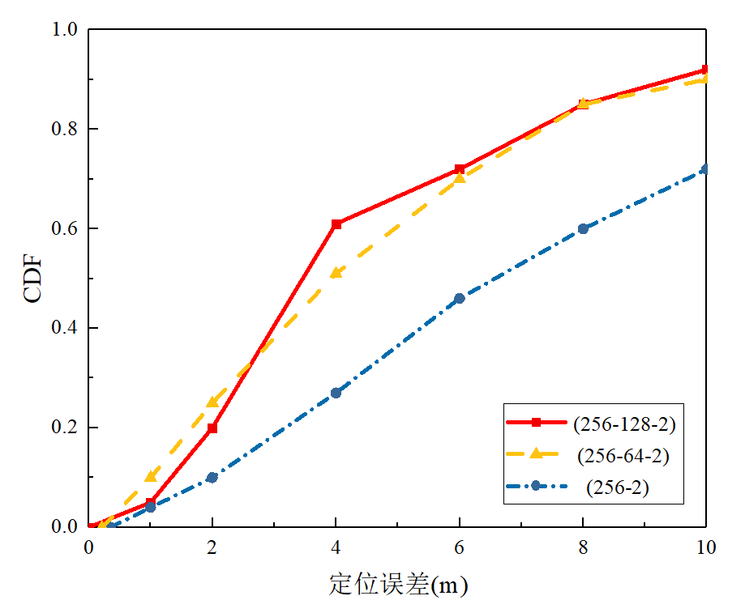
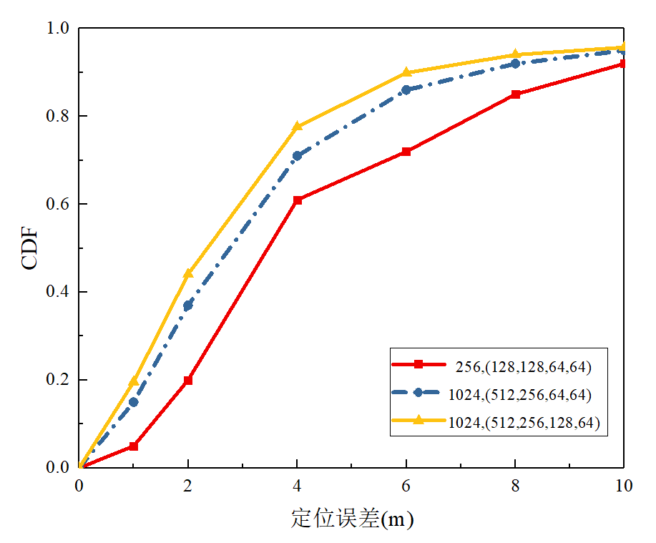
基于RSSI时间序列的1D-ResNet定位模型
性能分析
平均定位精度
4.93m
图1 不同全连接层下的定位误差CDF
图2 不同输出通道数下的定位误差CDF
平均定位精度
3.45m
17/30
Notes:
不同全连接层下的定位误差累积分布函数如图1所示，全连接节点数为256-128-2时的平均定位精度最佳，为4.93m，在此全连接层的基础下，探究了预处理层及残差块的输出通道数对定位性能的影响，最后获得的平均定位精度为3.45m

Slide 18
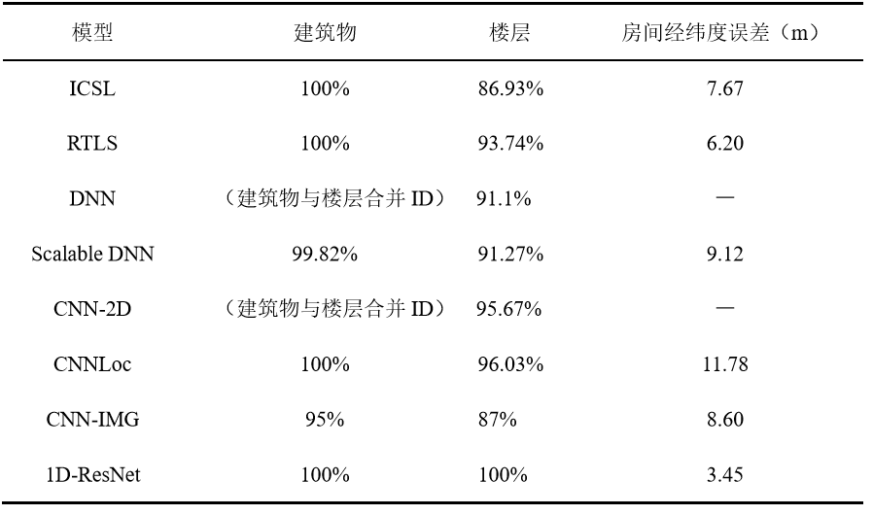
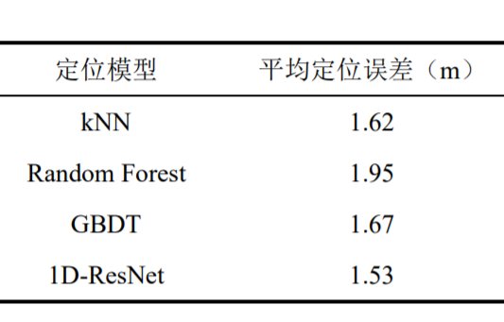
现有工作性能比较
公开数据集
实测数据集
采集点密集，指纹特征差异较小。
考虑原因：
18/30
注：上述baseline见参考文献[27,39,40,41,51]
Notes:
左表为公开数据集下的定位性能，近几年的论文工作最佳性能为6.2m。本文提出的1D-ResNet定位模型，建筑物及楼层分类准确率达到了100%，定位精度为3.45m，证明RSSI连续读数有助于定位精度的进一步提高。同样在实测数据集上应用了一维卷积，定位精度较kNN提高较小，原因考虑是本身采集点的间隔0.6m，指纹差异较小，所以无法进一步提高。

Slide 19
04 部分AP缺失下的定位研究
19/30
Notes:
第四部分为部分AP缺失下的指纹定位研究

Slide 20
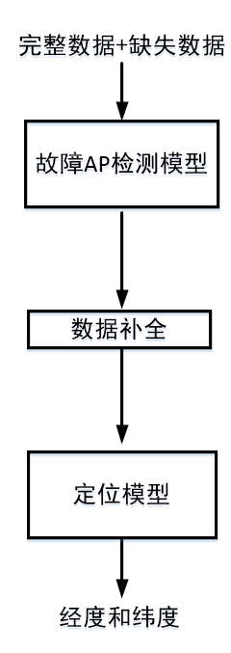
问题分析：
本文提出方案
AP故障或
室内环境的遮挡等
导致
信号数据缺失，
部署好的模型精度下降
传统解决方法
不断重复进行数据采集工作，持续更新指纹库，并训练新的定位模型，
耗费大量人力物力。
20/30
Notes:
AP故障或室内环境的遮挡导致信号数据缺失，定位精度下降，通过人工不断重复收集数据，更新指纹库并训练新的定位模型，。
所以本文旨在设计一种模型，可以检测出故障AP，并对缺失数据进行补全，再进行定位工作。

Slide 21
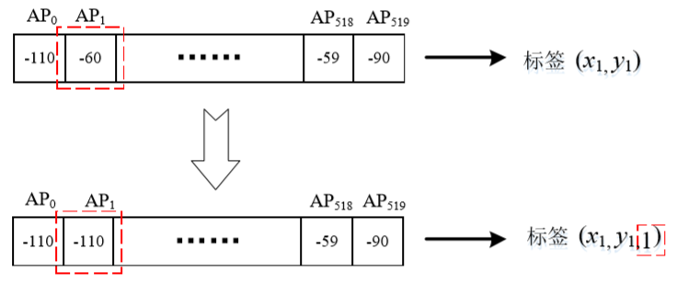
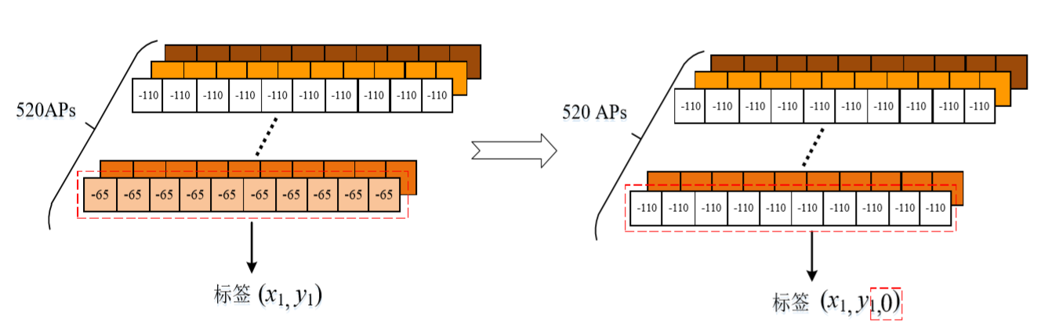
故障 AP 检测模型的数据集构建（单个AP故障）
未接收到某个 AP 的信号 ： RSSI 值默认为-110 dBm
接收到 AP 信号 ： RSSI 值一定大于-110dBm
非时间序列
缺失数据构造
时间序列
缺失数据构造
21/30
Notes:
首先是对故障AP检测模型的数据集构建，因为在实际中，多个 AP 数据同时发生缺失的概率较低，因此本节仅考虑每条指纹数据只有一个 AP 发生故障的情况
针对非时间序列及时间序列分别进行了探讨。
在数据集中，未接收到某个 AP 的信号时，对应的 RSSI 值默认为-110 dBm，如果收到 AP 信号，那么 RSSI 值一定大于-110dBm，因此在构造训练集时，每次仅选取指纹数据中一个不为-110 dBm 的 RSSI，将其设置为-110dBm，表示未接收到该AP的信号，同时将其label中添加选取 AP 的索引。
如图所示，非时间序列中，选择AP1作为故障AP，其值由-60变为-110，label中加入了索引1，时间序列中一个通道代表一个AP，因此在数据替换时会抹掉一整个通道的数值。此时的AP为AP0。

Slide 22
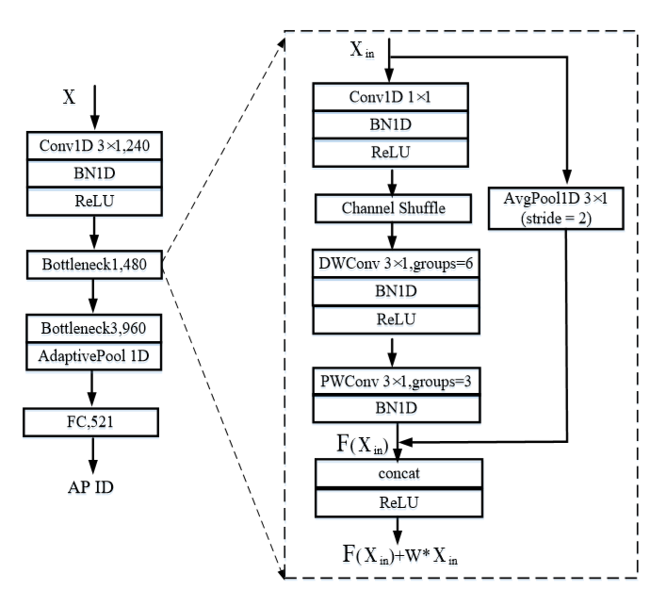
基于ShuffleNetV1 的故障AP检测模型（时间序列）
轻量级网络ShuffleNetV1专门针对计算能力非常有限的移动设备而设计，如手机、机器人和无人机等。
输入： 完整数据+缺失数据
功能： 1、判断是否有AP数据缺失
2、哪个AP数据缺失
22/30
Notes:
移动终端的计算能力、供电能力有限。不足以运行复杂的定位算法
shufflenetv1是专门针对手机等移动设备而设计的，重在压缩网络尺寸，在给定计算复杂度预算下，通过通道重排和逐点卷积算法，编码更多信息量。
因此故障AP的检测模型选用的是轻量级网络shufflenetV1，如图所示，改为一维卷积，并对其网络层数及其他参数进行调整
此处仅展示基于时间序列的故障AP检测模型，输入为完整数据加有缺失的数据，
判断是否有AP故障，有故障就对缺失数据进行补全，没有就直接进行定位。

Slide 23
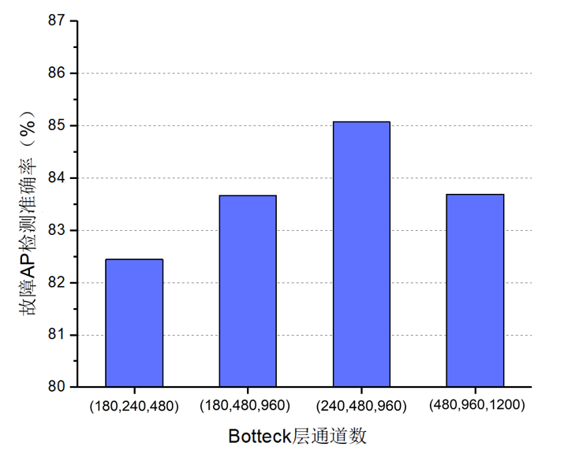
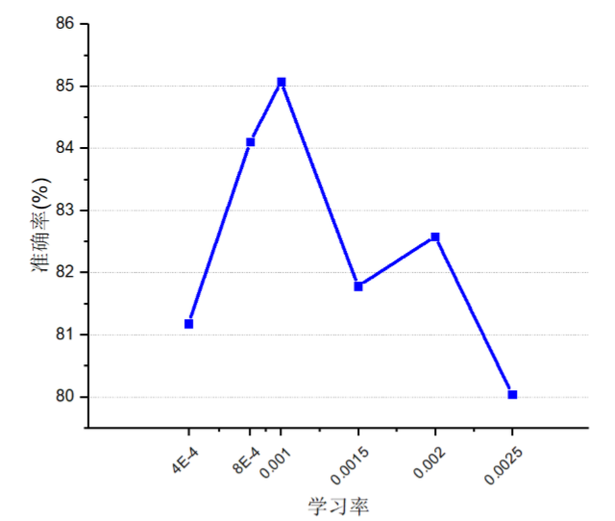
基于ShuffleNetV1 的故障AP检测模型（时间序列）
性能分析
非时间序列85.07%
非时间序列77.8%
23/30
不同输出通道数下的检测准确率
不同学习率下的检测准确率
Notes:
图中为不同输出通道数下的检测准确率，其中通道数为（240，480，960）时的准确率最高。在此通道数条件下进行学习率的调整，最终基于时间序列的准确率为85.07%，非时间序列为77.8%。

Slide 24
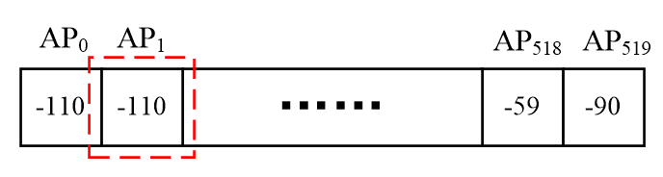
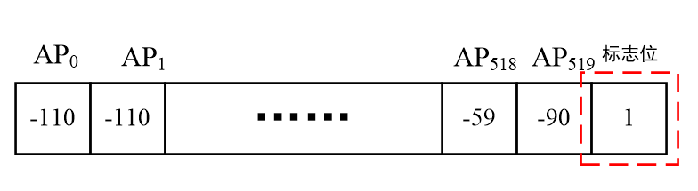
数据补全（非时间序列）
假设检测出的故障AP为AP1析
均值
×
均值补全
×
最大值
最大值补全
标志位
标志位补全
24/30
Notes:
故障AP检测完成后，为数据补全，共给出了三种补全方法，图中假设故障AP为AP1，均值补全即取数据集的均值作为补全只，最大值同理。标志位补全不在AP1的取值处改动，而在最后添加一维标志位，用同一个神经元处理这一维的数据，避免数据突变。

Slide 25
数据补全（时间序列）
假设检测出的故障AP为AP0析
×
均值
最大值
25/30
Notes:
在时间序列中，一个AP对应一个通道，因此补全数据补的是一整个通道的数，若采用标志位补全，补一行相同的索引值太多，并不是很合理，因此时间序列中仅采用均值及最大值补全法

Slide 26
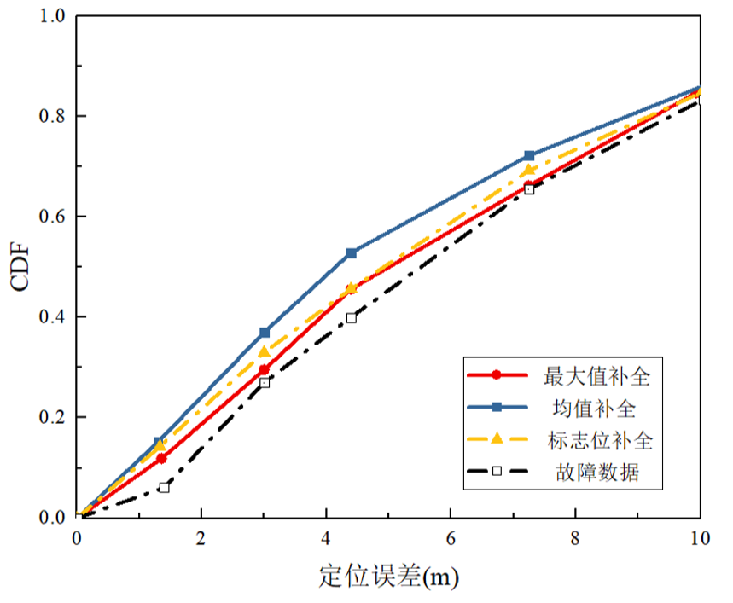
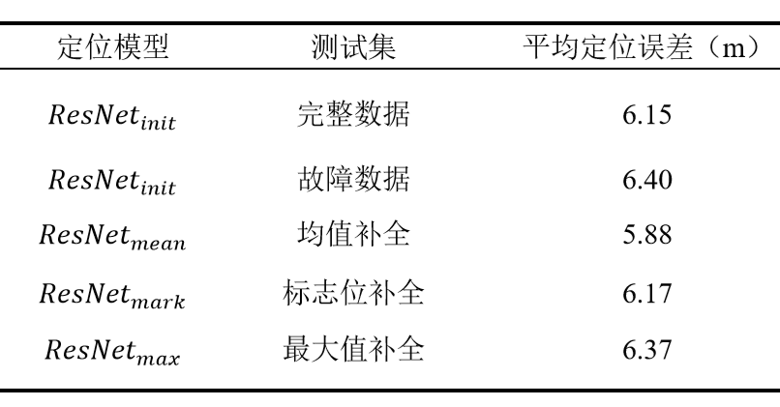
数据补全后的ResNet定位（非时间序列）
性能分析
26/30
Notes:
表中为非时间序列在不同补全方法下的平均定位误差，其中在数据缺失时的误差为6.40m，均值补全的效果最佳，为5.88m。累积分布函数收敛速度稍快。

Slide 27
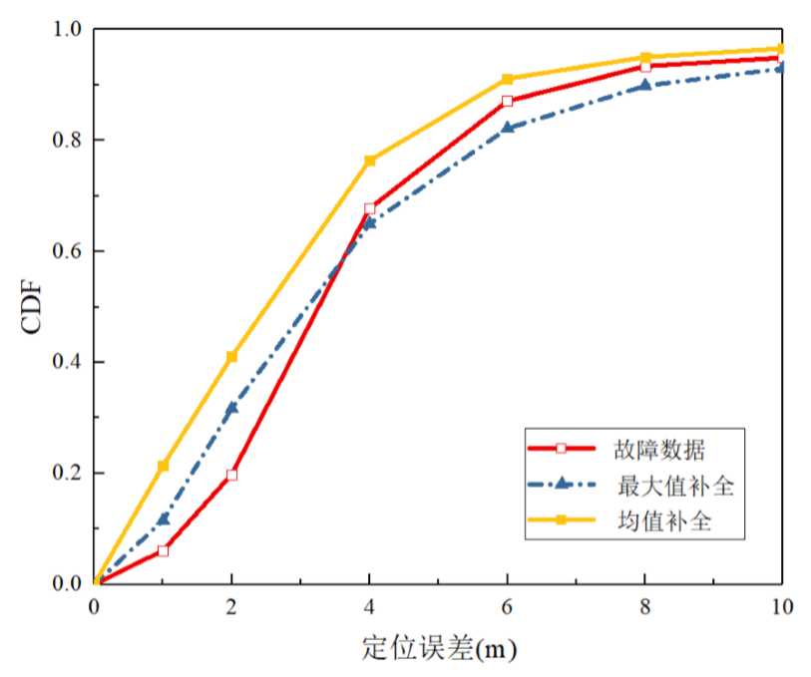
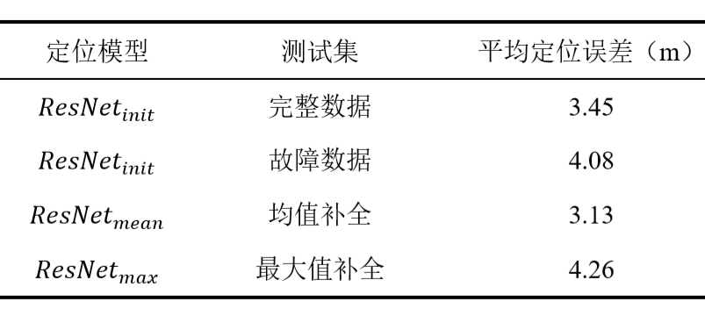
数据补全后的ResNet定位（时间序列）
仿真结论：
性能分析
27/30
Notes:
表中为时间序列在不同补全方法下的平均定位误差，其中在数据缺失时的误差为4.08m，均值补全的效果最佳，为3.13m。各自对应的累积分布函数如图。均值补全中，70%的样本定位误差小于3.5左右。

Slide 28
05 总结
28/30
Notes:
第五部分为论文总结

Slide 29
总结
基于RSSI时间序列，提出了1D-ResNet定位模型，超过了现有工作的最佳性能。
针对AP故障导致的数据缺失问题，提出了故障AP检测与数据修补方法，补全后的定位精度进一步提高。
One-dimensional Convolution based Indoor Localization Model for RSSI with Deep Learning（VTC2020，已投稿）
29/30
Notes:
本文共有两个创新点，

Slide 30
北京交通大学
请各位老师批评指正
答辩人：王玉环
指导教师：张立军
30/30
PPT模板下载：www.1ppt.com/moban/ 行业PPT模板：www.1ppt.com/hangye/
节日PPT模板：www.1ppt.com/jieri/ PPT素材下载：www.1ppt.com/sucai/
PPT背景图片：www.1ppt.com/beijing/ PPT图表下载：www.1ppt.com/tubiao/
优秀PPT下载：www.1ppt.com/xiazai/ PPT教程： www.1ppt.com/powerpoint/
Word教程： www.1ppt.com/word/ Excel教程：www.1ppt.com/excel/
资料下载：www.1ppt.com/ziliao/ PPT课件下载：www.1ppt.com/kejian/
范文下载：www.1ppt.com/fanwen/ 试卷下载：www.1ppt.com/shiti/
教案下载：www.1ppt.com/jiaoan/
字体下载：www.1ppt.com/ziti/
Notes:
谢谢各位老师，请各位老师提问。

